Slide 1
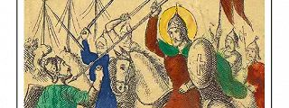
«Александр Невский: Запад и Восток, историческая память народа»
«Александр Невский: Запад и Восток, историческая память народа»
Внеклассные мероприятия для учащихся 5-8 классов предметной недели, установленной в соответствии с темой предстоящих XXIX Международных Рождественских образовательных чтений с 09.10 по 13.10.2020 г
Автор работы – учитель МОУ-МАЛЕЕВСКОЙ СОШ
Н.В. Сенюкова

Slide 2
Цель мероприятий : развитие представлений о чести и достоинстве человека; познакомить детей с духовным подвигом Александра Невского.
Задачи:
- продолжать развивать стремление узнавать о жизни Александра Невского, его подвигах как великого воина, молитвенника и подвижника Земли русской;
- расширить знания детей о борьбе Руси с нашествием врага с Запада, о взаимоотношениях с Ордой;
- формировать нравственные качества – доброту, ответственность, чувство сострадания.
«Александр Невский: Запад и Восток, историческая память народа»

Slide 3
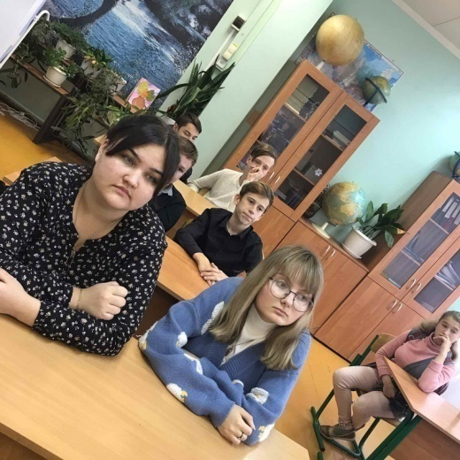
1. История жизни Александра Ярославича
Видеофрагмент из фильма «Александр Невский» (5,8 классы)
В годы Великой Отечественной войны этот фильм воспитывал патриотизм и мужество советских людей.

Slide 4
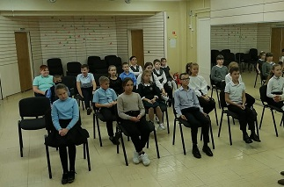
Ратные подвиги на реке Неве и Чудском озере. 5 класс
И поднялись русские знамена,
На которых лик сиял Христов,
И мечи обрушились со звоном
На обломки рыцарских щитов.
Князь воюет, не жалея жизни,
Всей душой за Родину стоит,
И любовью пламенной к Отчизне
Сердце Александрово горит!

Slide 5
«Не в силе Бог, а в правде»
В данном высказывании нет явно выраженной ненависти к врагу. Речь в нем идет не о том, чтобы уничтожить врага, а о том, чтобы быть уверенным в себе. Автор обращается к добродетели, к силе веры людей. Исходя из высказывания, можно заключить, что правда в высказывании князя Александра понимается как правильная (истинная) вера.
Библиотекарь школы: И.А. Трофимова
в 6 классе

Slide 6
Читаем: о духовной основе христианского подвига святого князя Александра Невского - 6 класс
воспитывать без книг неразумно: никто не в силах превзойти мудрость народов, мудрость тысячелетий

Slide 7
Святой Александр Невский любим людьми за то, что показал, что сила не в агрессии и оружии, а в Боге, в терпении и Слове Божием. И надо только быть с Богом, быть Его чадом. Когда силы были, он обрушивался на врага всей своей мощью. Когда их не было, он проявлял терпение, выдержку, смирял гордыню и ехал к врагу на поклон, чтобы тот не уничтожил Русь. За подвиг терпения и выдержки он был причислен к лику святых.
Выступление прихожанки
православного храма во имя святителя Филарета Московского
пос. Малеевка Клинского района
Н.А. Шнайдер

Slide 8
Виртуальное путешествие по святым местам Руси История Александро-Невской лавры в 8 классе

Slide 9
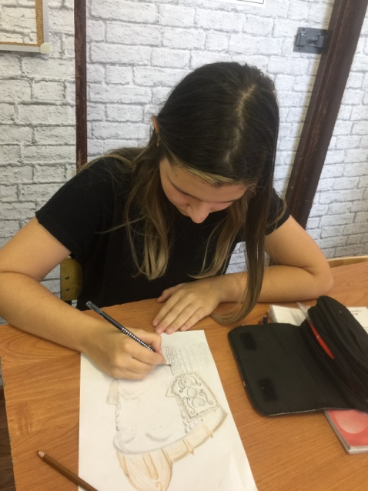
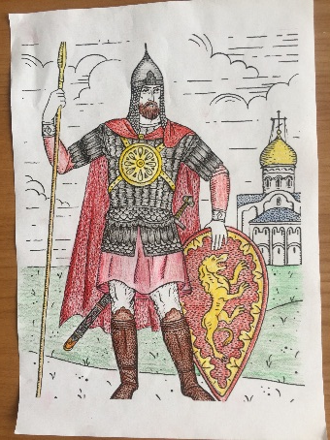
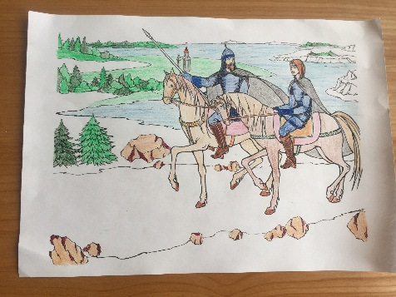
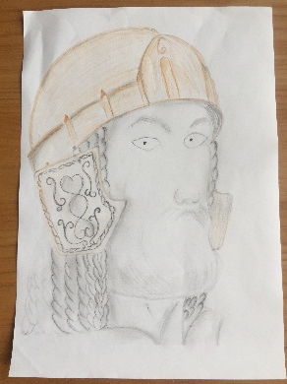
Творческий процесс в 7 классе «Александр Невский в русской истории»

Slide 10
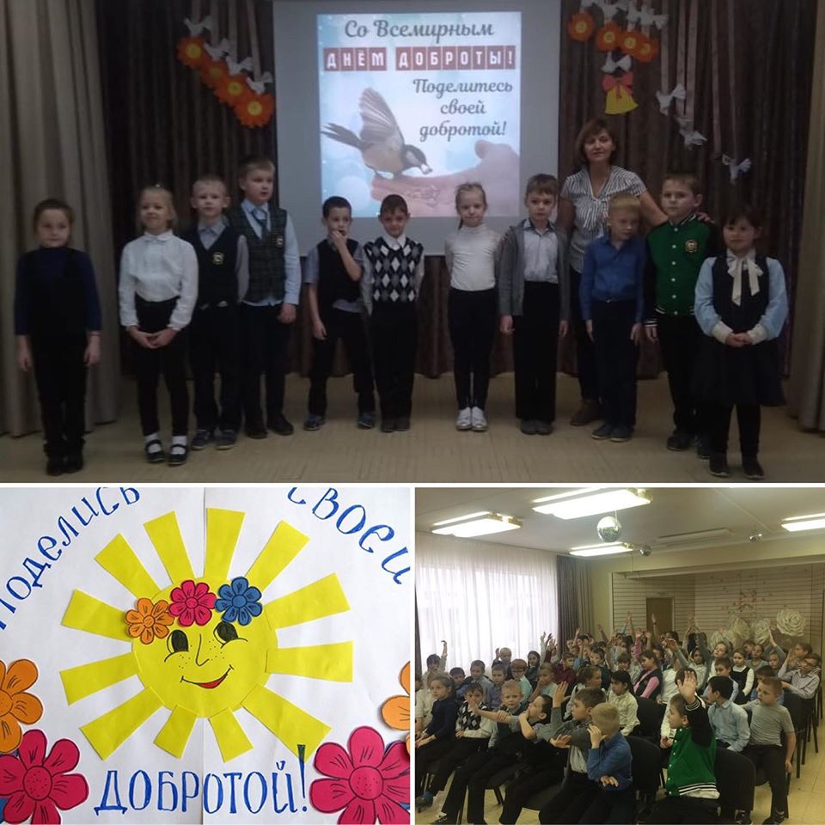
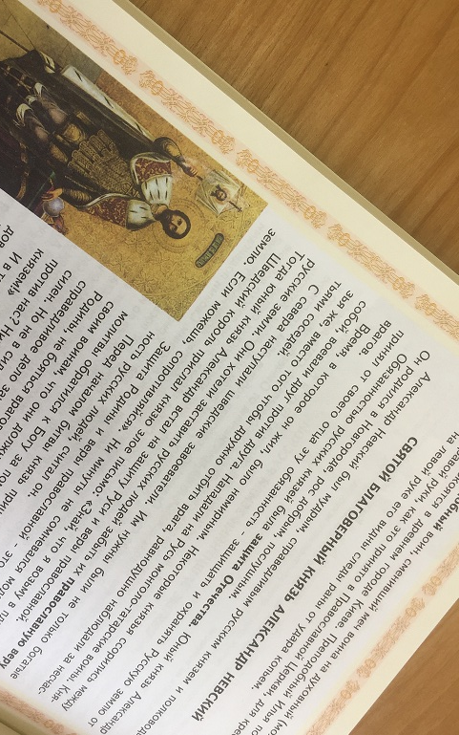
Духовность часть нашей жизни
Через книги – к духовности
Духовность –это доброта

Slide 11
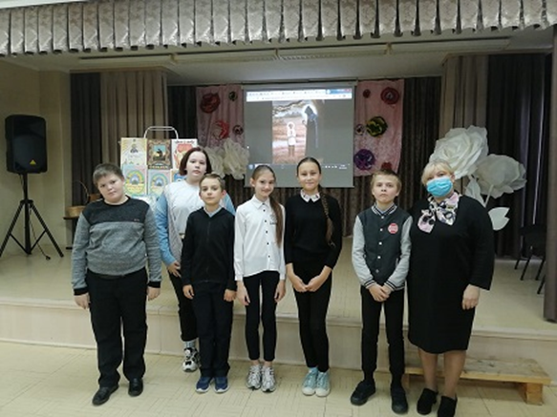
Уроки ДУХОВНОСТИ не пройдут даром.

